Slide 1
Скрипка Г.В., методист науково-методичної лабораторії інформатики та інформаційних технологій навчання
Створення презентації
до уроку

Slide 2

Переваги мультимедійних презентацій
Наочність;
Доступність;
Широкі можливості програми.

Slide 3

Етапи створення презентації
Планування (розробка сценарію з чіткою структурою);
Реалізація розробленого сценарію засобами редактора презентацій (PowerPoint);
Додавання малюнків, таблиць, діаграм;
Додавання елементів дизайну, анімації тощо;
Підготовка до демонстрації.

Slide 4

Планування презентації
На якому етапі уроку буде використано презентацію?
Який унікальний матеріал міститиме презентація?
Чим зацікавить презентація учнів?

Slide 5
На якому етапі уроку використовуватиметься презентація?
Актуалізація опорних знань.
Вивчення нового матеріалу.
  Подання матеріалу вчителем (з використання інтерактивної дошки і без).
  Індивідуальне вивчення матеріалу з подальшим обговоренням, узагальненням чи навчанням інших.
Закріплення нового матеріалу.
Формування вмінь і навичок.
Самоконтроль та контроль.

Slide 6

Правила створення презентацій для учнів
Стислий та чіткий виклад матеріалу, максимальна інформативність тексту.
Ретельно структурована інформація.
Важлива інформація (висновки, визначення, правила тощо) – великим та виділеним шрифтом в лівому верхньому кутi слайда.

Slide 7

Правила створення презентацій для учнів
Дотримання “принципу шести”: на слайді — не більше шести рядків, кількість слів в одному рядку не перевищує п’яти-шести.
Кожному положенню (ідеї) – окремий абзац.
Відсутність орфографічних, граматичних і стилістичних помилок.

Slide 8

Дизайн слайдів
Аспекти дизайну слайдів:
  текстове оформлення,
  композиція об’єктів,
  дизайн кольорів.

Slide 9

Текстове оформлення
Важливу інформацію краще виділяти кольором і напівжирним шрифтом, а не іншою гарнітурою.
Розмір шрифту для основного тексту повинен бути не меншим 24 кегля (для окремих підписів, коментарів можна використовувати 22, 20 кеглі).
Використовувати шрифт без засічок, а не із засічками.

Slide 10
Дизайн кольорів
Текст і фон повинні бути контрастні по кольору.
Один слайд – три-чотири кольори.
Один стиль оформлення і кольорова схема усіх слайдів.
Стимулюючі (теплі) кольори сприяють збудженню й діють як подразники.
Дезінтегруючі (холодні) кольори заспокоюють, викликають сонливий стан.
Нейтральні кольори: світло-рожевий, жовто-зелений, коричневий.

Slide 11
Допустимі сполучення кольорів в презентаціях
Зі світлим текстом на темному тлі
З темним текстом на світлому тлі
Білий на синьому
Чорний на жовтому
Жовтий на чорному
Зелений на білому
Білий на червоному
Червоний на білому
Білий на зеленому
Синій на білому
Білий на чорному
Чорний на білому

Slide 12
Найбільш популярні недоречності:
Презентація – дублювання підручника.
Презентація – заміна практичної діяльності учнів на уроках фізики, хімії тощо.
Занадто довга презентація (більше 20-25 хвилин).
Презентація – анімоване (звукове) шоу.
Недотримання авторських прав.

Slide 13
Що тут не так?

Slide 14
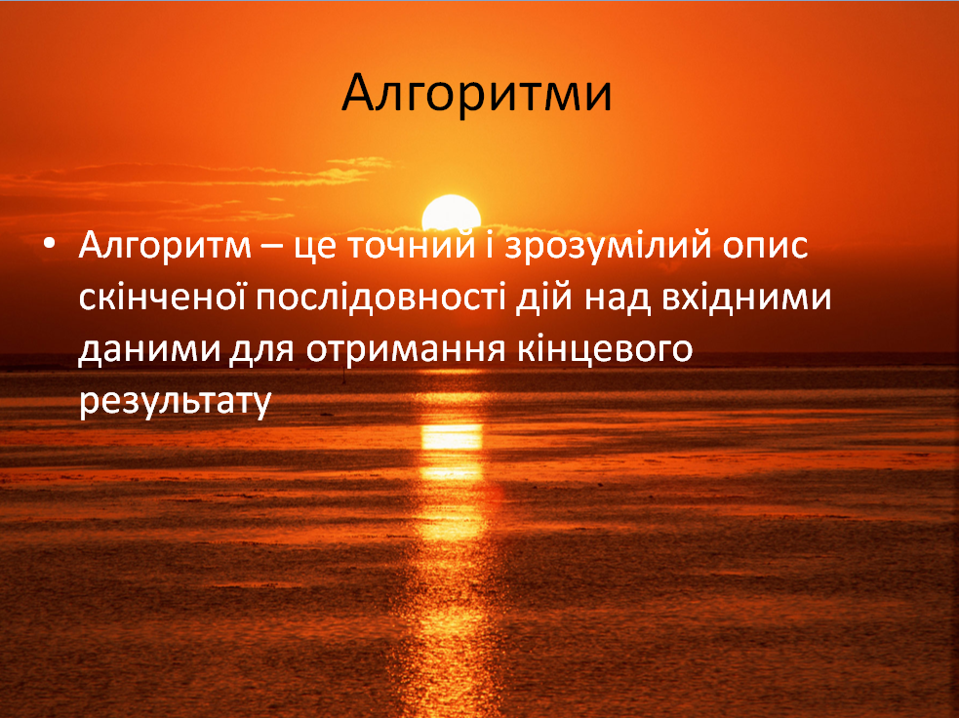

Slide 15
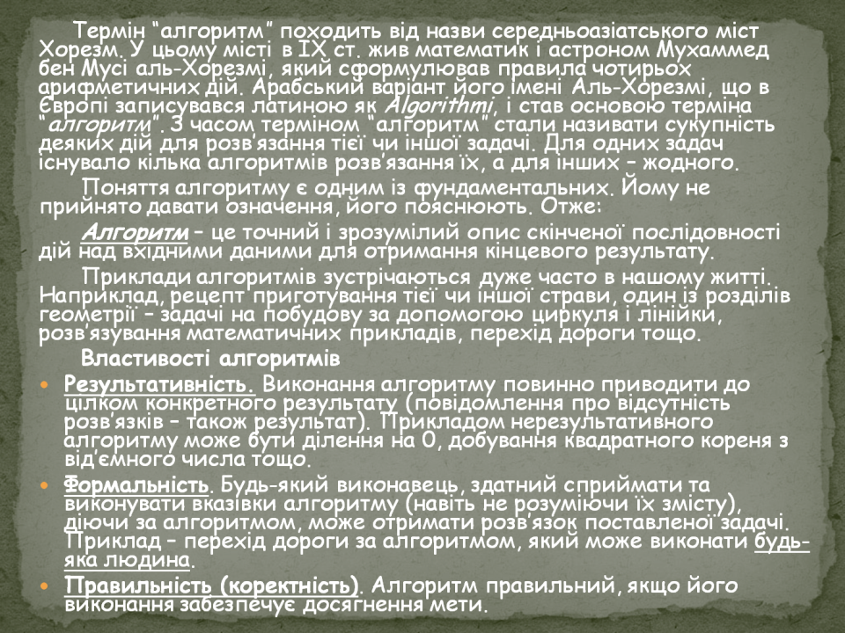

Slide 16


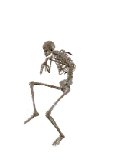

Способи описування алгоритмів
Словесний – заснований на тій чи іншій природній мові спілкування; можуть використовуватись математичні символи і вирази;
У вигляді блок-схем – складається за допомогою геометричних фігур-блоків, кожен з яких відповідає певній операції.
На навчальній алгоритмічній мові (НАМ) – за допомогою спеціального алфавіту та службових слів.

Slide 17


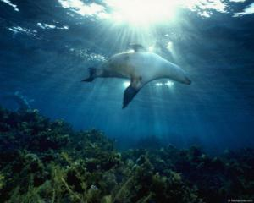
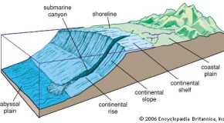
ЧОРНЕ МОРЕ — внутрішнє море басейну Атлантичного океану, що лежить мiж Європою та Aзією.

Slide 18
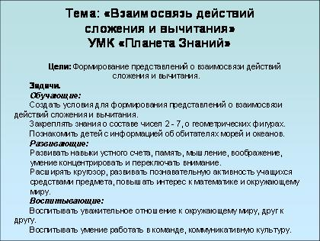

Slide 19
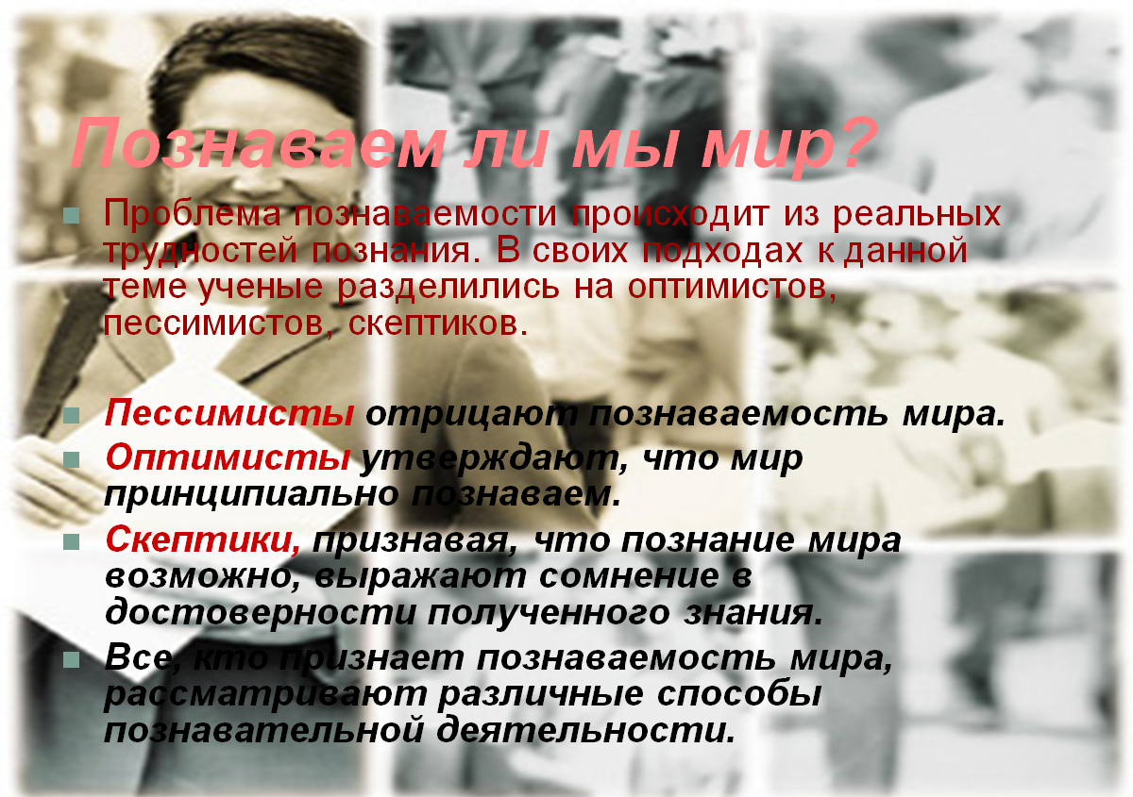

Slide 20
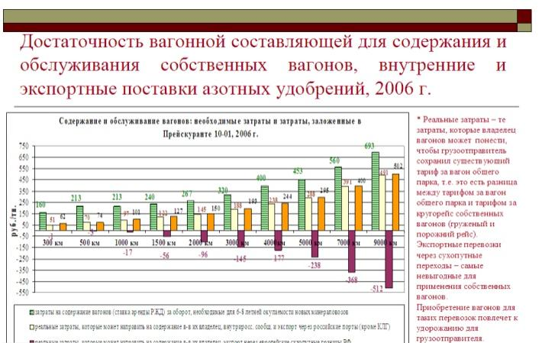

Slide 21
Це вже краще…

Slide 22
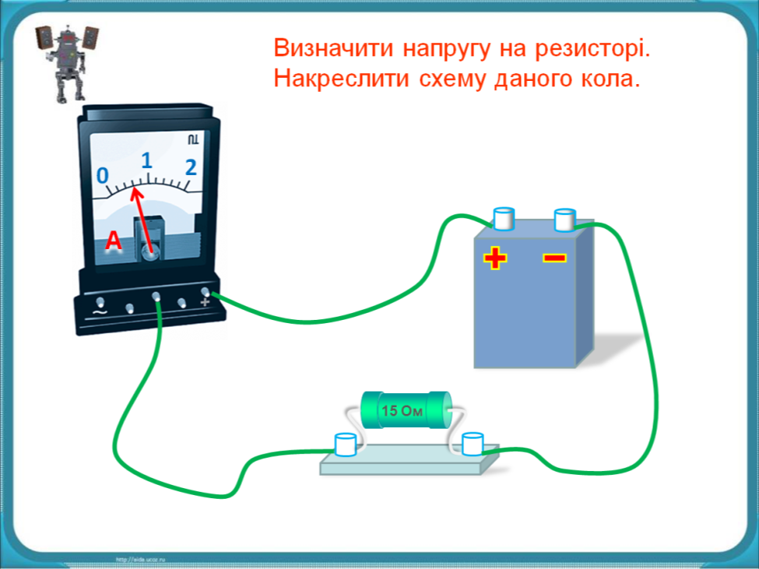

Slide 23
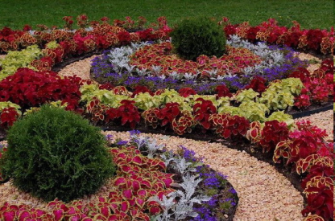
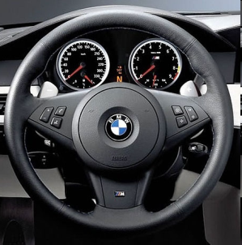
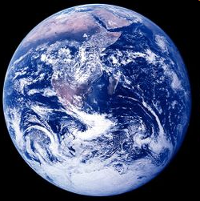
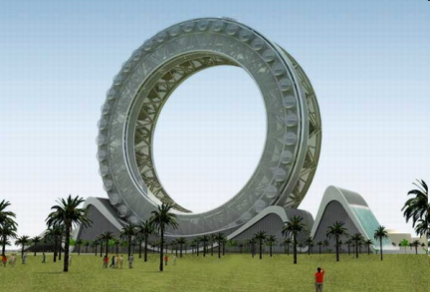
Коло.
Довжина кола.

Slide 24
В
А
т.О – центр кола
O
АО – радіус (r)
ВР – діаметр (d)
Р
d = 2·r

Slide 25
Довжина кола позначається
літерою С.

Slide 26
Результати вимірів
Зелене коло:
d =
C =
C:d =
Жовте коло:
d =
C =
C:d =
Синє коло:
d =
C =
C:d =

Slide 27
Корисні ресурси
Як підготувати урок із використанням мультимедійних презентацій: практичні поради фахівців
Типові помилки при створенні презентації
Смерть от PowerPoint и как от нее спасаться (О. Каптєрєв)
Як зробити презентацію для уроку
Створіть свою першу презентацію
Бесплатный видеокурс по PowerPoint 2010
Правила создания презентации от Стива Джобса

Slide 28
Дякую за увагу!

